Slide 1
«Математику уже затем учить надо, что она ум в порядок приводит»
М.В.Ломоносов
Презентация подготовлена учителем математики МБОУ «Воронокская СОШ» Колядко Н.В.

Slide 2
«Мне приходится делить время между политикой и уравнениями. Однако уравнения, по-моему гораздо важнее. Политика существует только для данного момента, а уравнения будут существовать вечно».
Альберт Эйнштейн

Slide 3
Показательные уравнения
Цель: изучить методы решения показательных уравнений и научиться применять их

Slide 4
«Правильному применению методов можно научиться только применяя их на разнообразных примерах».
Г.Цейтен

Slide 5
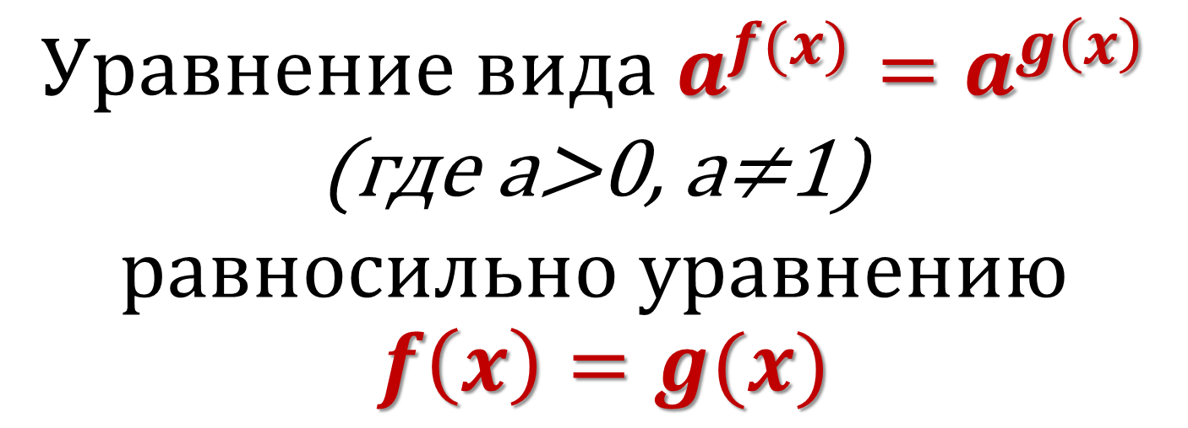
$${Уравнение вида a}^{f(x)}=a^{g\left(x\right)}$$
(где а>0, а≠1)
$$равносильно уравнению$$
$$f\left(x\right)=g(x)$$

Slide 6
Самостоятельная работа по материалам ЕГЭ
1 вариант 2 вариант
${\left(\frac{1}{5}\right)}^{х+1}=\frac{1}{25}$ ${ 2}^{х−10}=\frac{1}{4}$
$7^{х−8}=7^{3х+1}$ $4^{6х}=4^{4х+8}$
$3^{х+2}={27}^{4−х}$ ${\left(\frac{1}{4}\right)}^{4−2х}={16}^{3х+2}$

Slide 7
I вариант 1; -4,5; 2,5.
II вариант 8; 4; -2

Slide 8
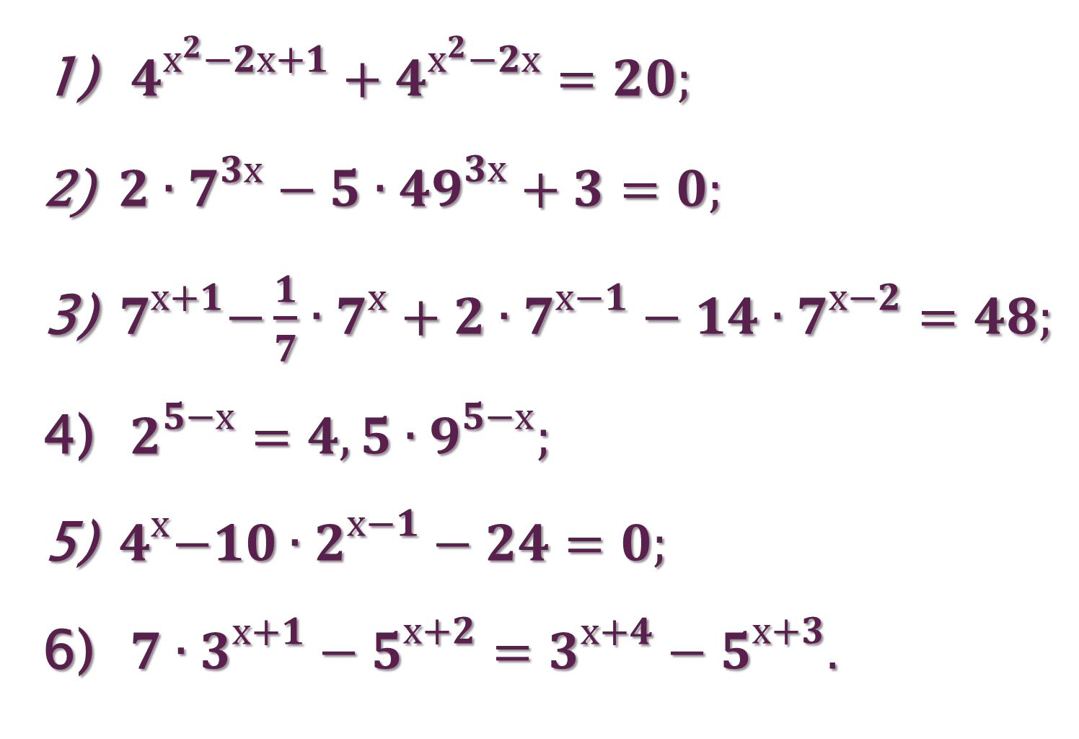
ЕГЭ
$4^{х^{2}−2х+1}+4^{х^{2}−2х}=20;$
$2∙7^{3х}−5∙{49}^{3х}+3=0;$
${ 7}^{х+1}−\frac{1}{7}∙7^{х}+2∙7^{х−1}−14∙7^{х−2}=48;$
$2^{5−х}=4,5∙9^{5−х};$
${ 4}^{х}−10∙2^{х−1}−24=0;$
$7∙3^{х+1}−5^{х+2}=3^{х+4}−5^{х+3}.$

Slide 9
Оцените свой уровень знаний
Испытываю трудности
Понял и могу сделать по образцу
Разобрался сам и могу научить другого

Slide 10
Д/з п.8, №8.13-14 (б), 8.17 (а), *решить задание 13 варианта 7 (профиль)

